Slide 1

Procedimiento
Momento 5 – apoyo certificación
Etapa Productiva Centro de Servicios Financieros

Slide 2


Paso 1 – Visita Final
  Programación Visita al 100% de los aprendices
  Recepción de formato GFPI-F-023
1. El instructor debe programar visita final de seguimiento con el Aprendiz y empresa
2. En la visita se debe realizar la evaluación final en el formato GFPI-F-023 versión 05, respondiendo a cada una de las variables de los factores técnicos Actitudinales y Comportamentales.
3. En el formato GFPI-F-023 versión 05 el jefe inmediato debe señalar en el espacio de juicio de evaluación si es APROBADO o NO APROBADO la etapa productiva.
4. En esta visita final el instructor debe revisar nuevamente que el formato F023 este completo y bien diligenciado en su CONCERTACIÓN, EVALUACIÓN PARCIAL Y EVALUACIÓN FINAL, con fechas y firmas registradas como corresponde, una vez revisado y aprobado debe anexarlo al expediente del Aprendiz.
El Instructor y el Aprendiz deben conservar una copia del formato F023 completamente diligenciado

Slide 3
Paso 1 – Visita Final
  Programación Visita al 100% de los aprendices
  Recepción de formato GFPI-F-023
5. Se debe realizar la revisión y validación de la ultima bitácora GFPI-F-147 V03, verificando su correcto diligenciamiento, con fechas acordes al formato F023 y firmas registradas como corresponde.
6. En la visita final el instructor debe revisar y garantizar que todas las bitácoras de la etapa productiva estén diligenciadas bajo criterios de completitud y calidad con fechas y firmas de acuerdo a la duración de la misma.
7. Tenga en cuenta:
Práctica de 3 meses (6 bitácoras)
Práctica de 6 meses (12 bitácoras)
Práctica de 9 meses (18 bitácoras)
Práctica de 12 meses (24 bitácoras)
7. Las bitácoras deben ser revisadas en su totalidad, una vez revisadas aprobadas y validadas deben ser anexadas al expediente del Aprendiz.
El Instructor y el Aprendiz deben conservar una copia de las bitácoras completamente diligenciadas

Slide 4
  GUIA DESARROLLO DE ETAPA PRODUCTIVA
  EN EL PROCESO FORMATIVO
  GFPI-G-040 Versión: 01
  Numeral 9.4.3 evaluación de la etapa productiva y
  9.5. Finalización de la Etapa Productiva
La emisión de los juicios para establecer el logro del resultado de aprendizaje se realiza con base en la valoración de las evidencias de aprendizaje. Esta actividad debe ser registrada en sistema de gestión académico administrativo, máximo ocho días después de alcanzado el resultado de aprendizaje. Los coordinadores académicos deben garantizar que sus instructores registren el 100% de los juicios evaluativos de los resultados de aprendizaje de cada aprendiz en el aplicativo de gestión académico-administrativo correspondiente a su etapa productiva. Al finalizar el proceso de ejecución de la etapa productiva, se inicia con el proceso de certificación de formación profesional integral establecido por el SENA mediante la Guía para la Certificación Académica identificada con Código GFPI-G-018 en la plataforma CompromISO.
c. En aquellos casos que el aprendiz haya cumplido con las actividades o funciones acordadas en el Formato (GFPI-F-023) punto 2. Planeación Etapa Productiva acordes con el programa de formación adelantado y en su seguimiento se refleje valoración satisfactoria con las evidencias solicitadas por el instructor y la evaluación sea aprobada, el respectivo juicio será registrado por el instructor de seguimiento asignado al seguimiento en el sistema de gestión académico administrativo con el fin de habilitar al aprendiz para continuar su proceso de certificación bajo los parámetros allí establecidos y los requisitos exigidos.

Slide 5

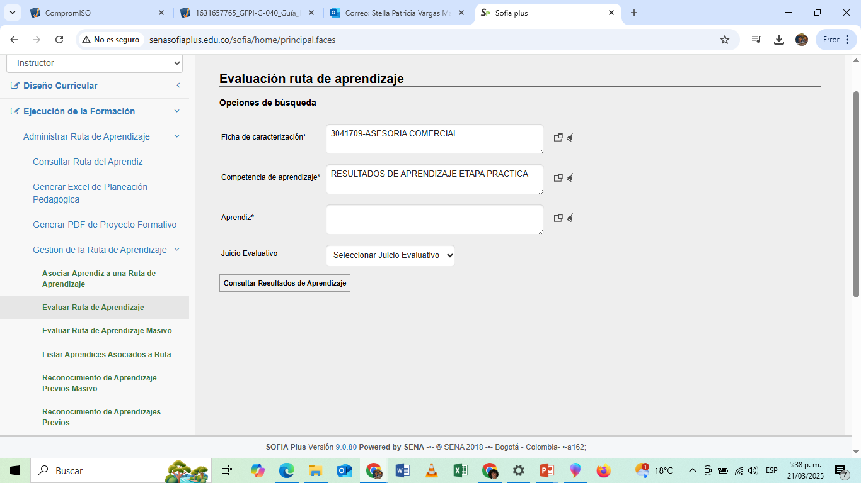
Paso 2 – registro de Juicio de evaluación
  Evaluación resultado de Aprendizaje ETAPA PRACTICA
  De acuerdo con la GUIA DESARROLLO DE ETAPA PRODUCTIVA
  EN EL PROCESO FORMATIVO GFPI-G-040 Versión: 01.
Culminada la etapa productiva de manera satisfactoria el instructor debe recibir, verificar y validar en su totalidad los formato GFPI-F-F023 y formato GFPI-F-147 Bitácoras, una vez haga esta revisión, el instructor de manera inmediata y máximo ocho días después de alcanzado el resultado de aprendizaje debe ingresar a la plataforma SENA Sofia Plus, con su usuario y contraseña y proceder a evaluar el resultado de Aprendizaje correspondiente a la etapa practica 277665 - APLICAR EN LA RESOLUCIÓN DE PROBLEMAS REALES DEL SECTOR PRODUCTIVO, LOS CONOCIMIENTOS, HABILIDADES Y DESTREZAS PERTINENTES A LAS COMPETENCIAS DEL PROGRAMA DE FORMACIÓN ASUMIENDO ESTRATEGIAS Y METODOLOGÍAS DE AUTOGESTIÓN.
Cuando se evalúa este RAP el aprendiz cambia de estado FORMACIÓN a POR CERTIFICAR

Slide 6
Paso 3 – proceso administrativo
  Recepción documentos administrativos
1. Fotocopia del documento de identidad vigente.
2. Fotografía carnet Sena destruido o carta donde indique su caso
3. Certificado de la Agencia Pública de empleo SENA. Con datos actualizados
4. Pantallazo de actualización de datos SENA Sofía.
5. Resultado de pruebas TYT o certificado de asistencia (Tecnólogos).
6. Pantallazo correo aprobación alternativa etapa productiva, (para los aprendices de vínculo laboral)
7. Certificación de la empresa con fechas de inicio y finalización etapa productiva.
8. Formatos F023 y Bitacoras de visitas
Una vez el Aprendiz se encuentre en estado POR CERTIFICAR, se debe solicitar los documentos administrativos para dar inicio y apoyo al proceso de Certificación.
Estos documentos se deben recibir durante los ocho (8) días máximo para la evaluación del RAP de Etapa Practica

Slide 7

Paso 4 – Expediente y SharePoint
  Unificar documentos de EP y documentos administrativos
  Inicio apoyo proceso de certificación
El instructor debe unificar los documentos de Etapa productiva (F023 y Bitácoras) con los documentos administrativos mencionados anteriormente y nombrar el archivo numeroacta2025_CC_1001191767_2341382
El instructor debe entrar al SharePoint de la coordinación, abrir la carpeta 06. CERTIFICACIÓN, ingresar al archivo 01. SEGUIMIENTO NUMERO DE ACTAS, seleccionar el consecutivo correspondiente registrando la fecha y demás información que corresponde.
En el mismo archivo 01. SEGUIMIENTO NUMERO DE ACTAS debe ir a la hoja DETALLES DE APRENDICES y registrar la información correcta y completa
01. SEGUIMIENTO NUMERO DE ACTAS CERTIFICACION 2025.xlsx

Slide 8
Paso 5 – Elaboración Acta
  Elaboración de acta formato
  GOR-F-084 ActaV02 y GOR-F-085V02
Una vez se tenga el paquete de documentos, el instructor debe elaborar un acta de proceso de certificación formato vigente GOR-F-084 ActaV02 y GOR-F-085V02 donde debe registrar de manera correcta el numero de acta y fecha seleccionada.
En el acta se debe registrar listado de Aprendices a certificar
Se debe verificar el estado académico de los aprendices garantizando que no tienen RAPS pendientes por evaluar y que su estado es POR CERTIFICAR, no se pueden registrar en las actas aprendices en estado FORMACIÓN, CONDICIONADOS u otros.
Se debe registrar listado de Aprendices con y sin pruebas T&T y demás novedades que apliquen.
GOR-F-084 ActaV02 y GOR-F-085V02 MODELO ACTA PROCESO DE CERTIFICACIÒN.docx

Slide 9
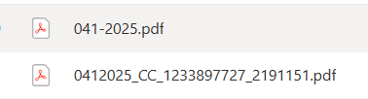
Paso 6 – SharePoint
  Cargue Documentos
El instructor procede a cargar en el SharePoint los documentos completos y el acta elaborada.
Estos documentos los debe cargar siguiendo la ruta:
Ingresar a la carpeta 06. CERTIFICACIONES – FICHAS CERTIFICACIÓN – cada instructor debe crear una carpeta con el numero de la ficha – luego crea una carpeta marcada con la fecha del acta y procede a cargar los documentos marcados como se muestra en la imagen.
ACTA
EXPEDIENTE APRENDIZ
06. CERTIFICACIONES
FICHAS CERTIFICACION

Slide 10


